Slide 1
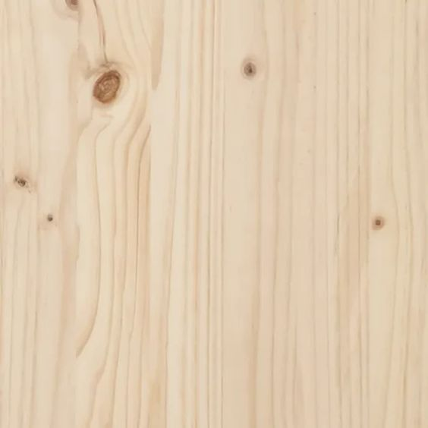
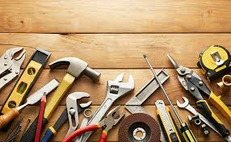
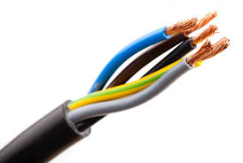
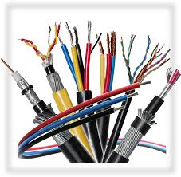
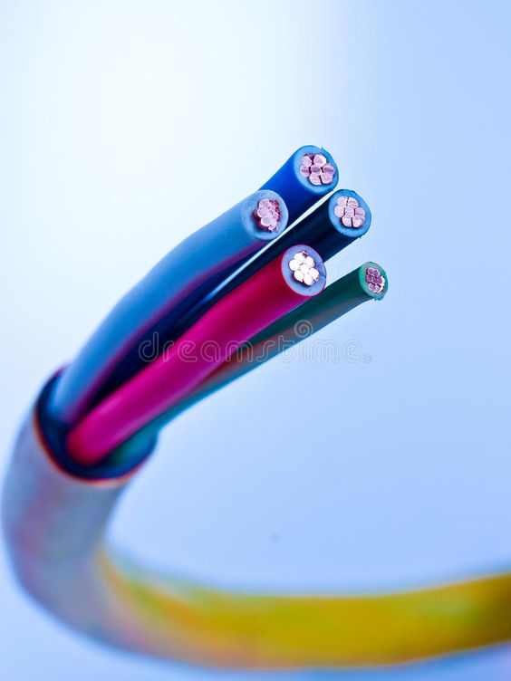


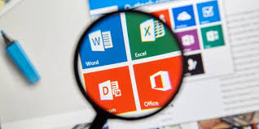

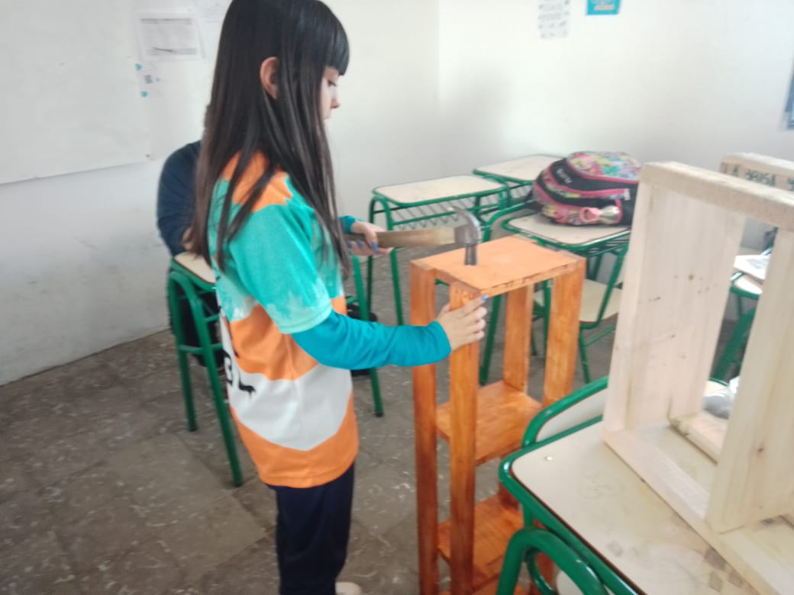
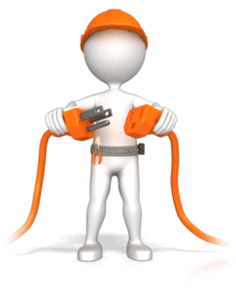
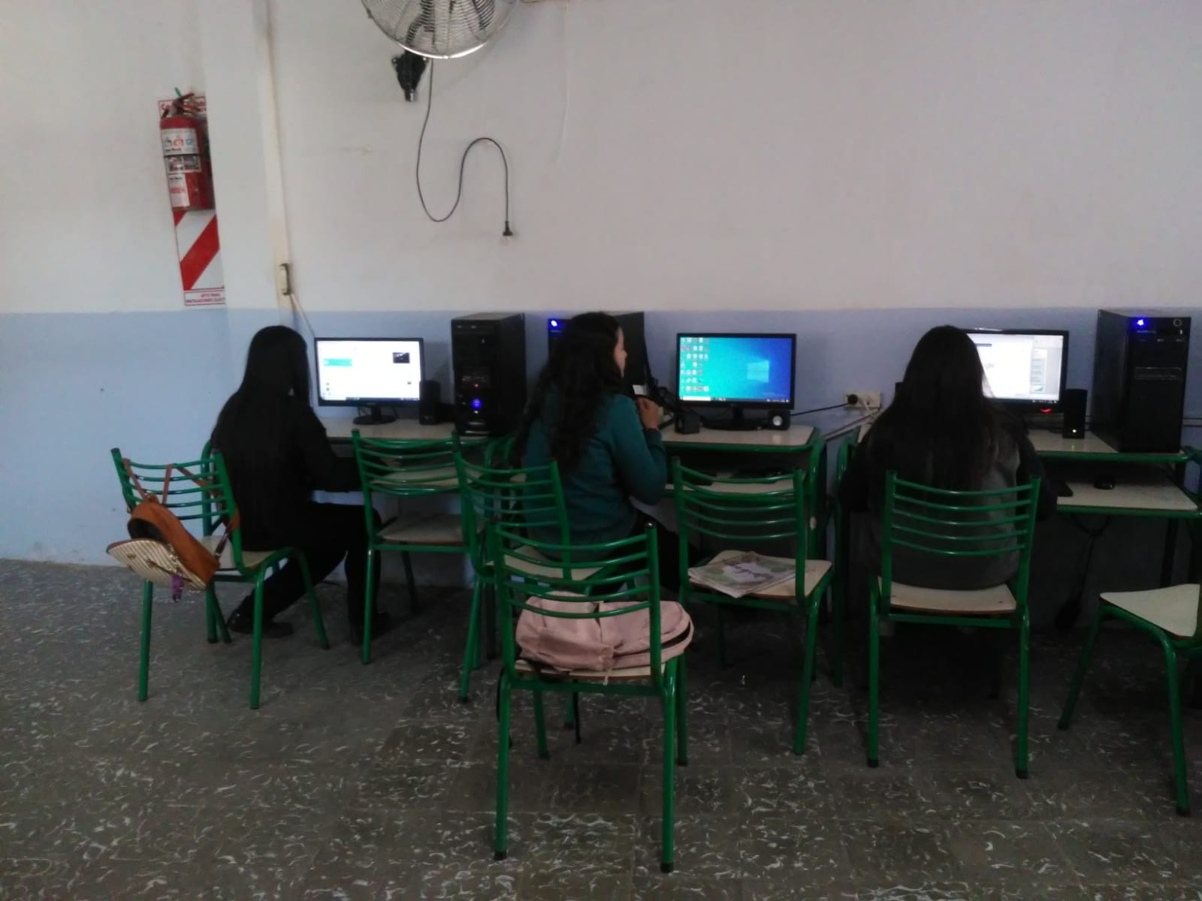
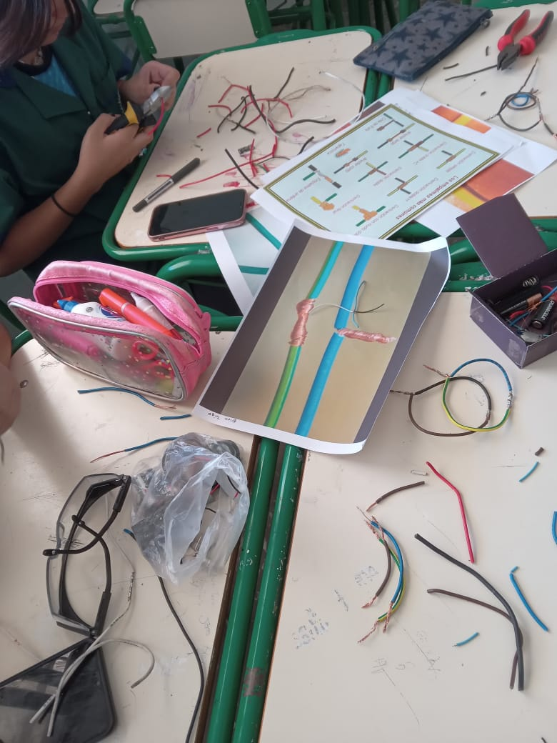
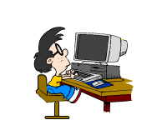
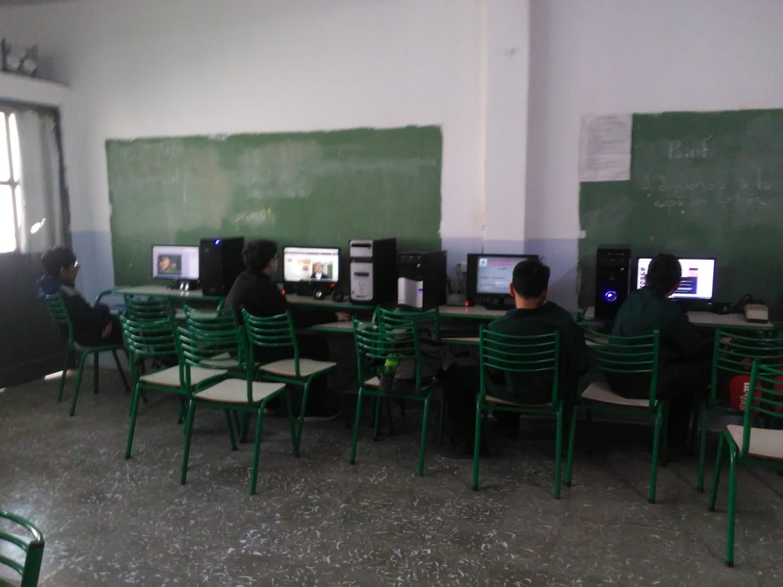
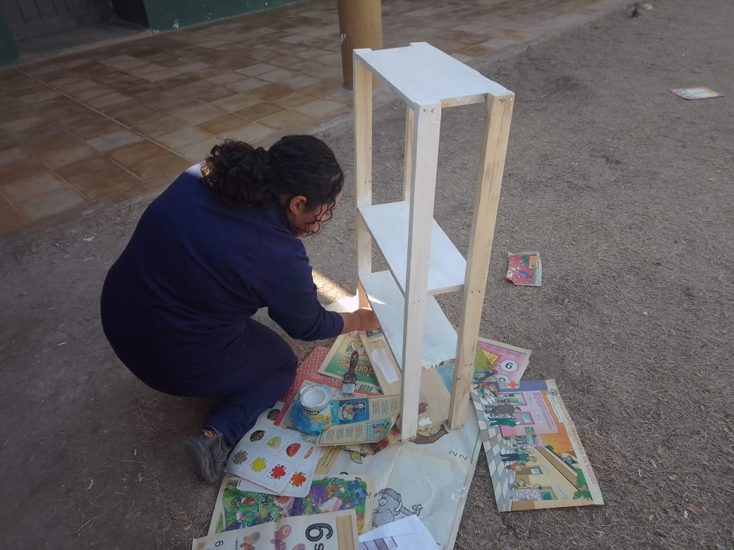
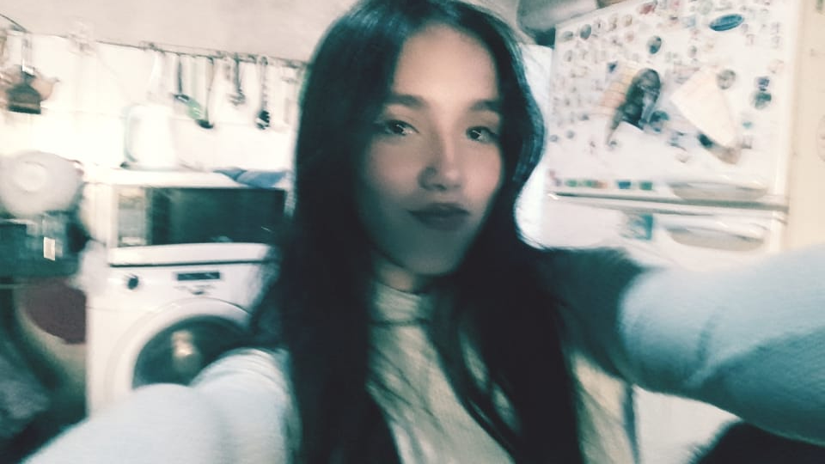
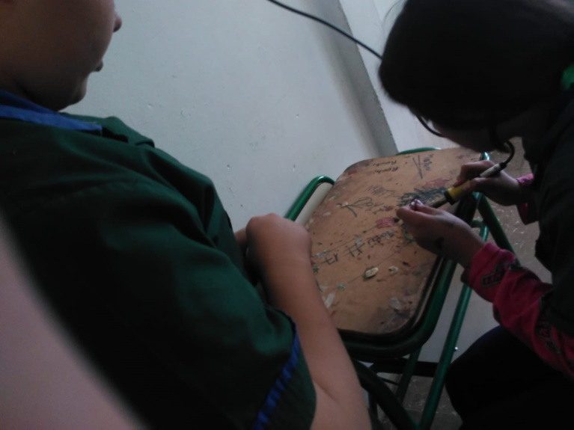
Talleres de Minería
Taller de Electricidad
Hasta aquí llega mi presentación.
Muchas gracias por ver.
Adiós.
Taller de Informática:_
Taller de Herramientas:
2024
Profesora: Andrea Gómez
Profesor: Matías Ariza
Profesor: Roberto Mas
En este taller se aprende sobre la electricidad, a hacer empalmes, como manejar la electricidad, a soldar un cable, hacer una maqueta de el circuito eléctrico
En este taller se aprende sobre cada herramienta, sus usos, aprender a construir una estantería, aprender sobre martillos, tornillos, etc.
En electricidad se aprende sobre como manejarla, a soldar y pelar cables, hacer un circuito eléctrico, como como tener cuidados en la energía.
Laboratorio de Informática
Profesora: Andrea Gómez
Alumna: Larribité Valentina
2024 1*A

